Slide 1

义务教育信息科技课程资源 四年级
第一单元 奇妙的数据世界
第1课 数据宝藏在身边

Slide 2
第1课 学习目标
学习目标
1
感受身边无处不在的数据。
了解数据的多样性，了解数据存在多种表示形式，知道编码也能表示数据。
2
3
探寻与“我”相关的数据。
在B站关注：信息老师圈，免费获取资料网盘，有课件、试卷、教案、软件。。。

Slide 3

第1课 课堂导入
问题情境
数据在社会生活中比比皆是，与每个人的工作、学习、生活息息相关。让我们开启数据之旅，学习数据的多种表示形式，感受身边无处不在的数据吧。

Slide 4

第1课 学习活动
一 无处不在的数据
二 数据的表示形式
学习活动
三 用数据介绍自己

Slide 5
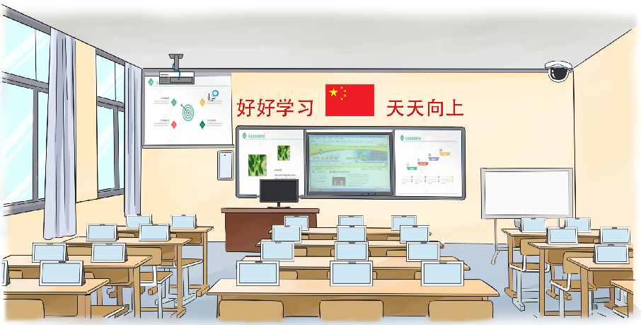
第1课 学习活动
一、无处不在的数据
找一找：教室里有哪些数据呢？

Slide 6

第1课 学习活动
一、无处不在的数据
数据
数据表示的含义
9月1日，星期日，开学啦
天气： 最高气温28℃，最低气温18℃
在CCTV-1看节目
开学日期
天气晴朗，昼夜温差较大
在指定的电视频道看节目

Slide 7
第1课 学习活动
一、无处不在的数据
数据
数据表示的含义
我的记账表
支出情况
收入情况
余额
日期 | 事件 | 金额 | 余额
8月15日 | 买矿泉水 | 花费2元 | 20元
8月20日 | 卖废纸箱 | 收入12元 | 32元
8月27日 | 买笔和本 | 花费15元 | 17元

Slide 8
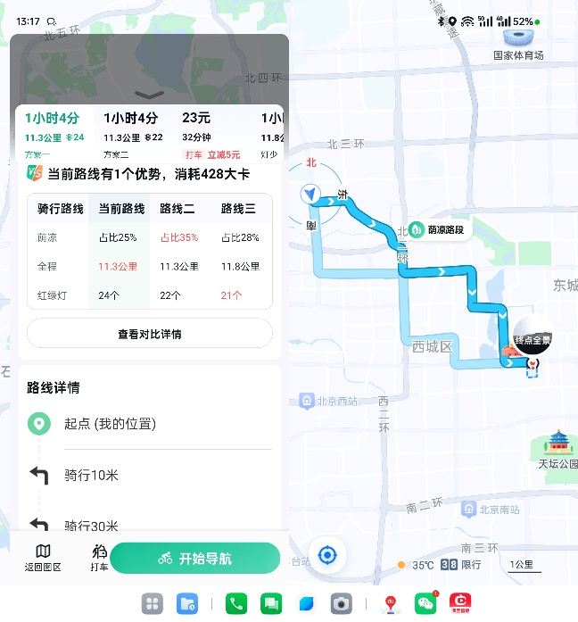
第1课 学习活动
一、无处不在的数据
数据
数据表示的含义
骑行的相关数据，包括用时、距离、消耗能量、路线详情等。
骑行导航

Slide 9
第1课 学习活动
二、数据的表示形式
想一想：
数据有哪些表示形式呢？
珠穆朗玛峰高度 8848.86米
星期日
CCTV
天气： 28℃

Slide 10
第1课 学习活动
二、数据的表示形式
珠穆朗玛峰高度 8848.86米
数字
星期日
汉字
CCTV
字母
天气： 28℃
符号
数字、汉字、字母、符号等都是数据。

Slide 11


第1课 学习活动
二、数据的表示形式
举例说一说：
还有哪些数据采用了这些表示形式呢？
日期中的 9, 1
数字
字母
m, kg, China (CHN)
学校名称，地址
汉字
符号

Slide 12
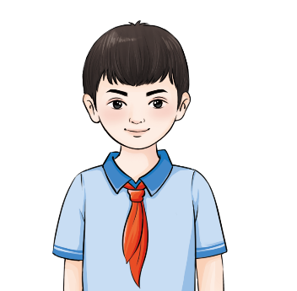
第1课 学习活动
二、数据的表示形式
图片也能表示数据。
举例说一说：
还有哪些数据采用了图片表示形式呢？
图片

Slide 13
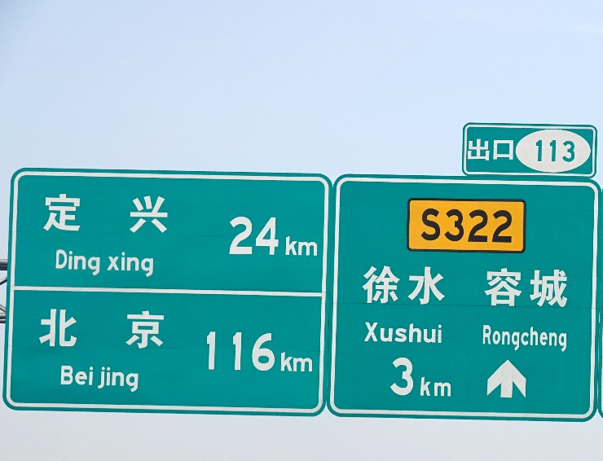
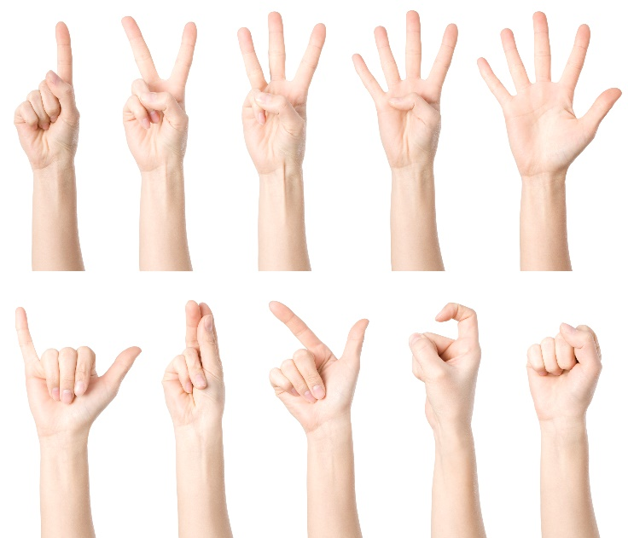
第1课 学习活动
二、数据的表示形式
编码
第二单元
第三单元
编码也能表示数据。
编码通过建立唯一标识，与物理世界中的人、物等关联起来。

Slide 14

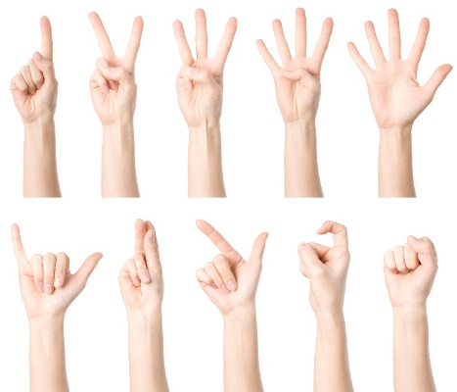
第1课 学习活动
二、数据的表示形式
8848.86
数字
图片
星期五
汉字
CCTV
字母
编码
符号

Slide 15
第1课 学习活动
三、用数据介绍自己
用你身上的数据制作“自画像”，看看能不能清楚地向别人介绍自己。
注意：选择自己的主要特征进行数据展示，让别人更快地认识你。建议使用多种类型的数据。
年龄、身高、体重、五官特征，以及饮食习惯、兴趣爱好、作息时间……

Slide 16
第1课 学习活动
三、用数据介绍自己
写出自己身上的数据，画出“自画像”。看看你能不能清楚地向别人介绍自己。
注意：选择自己的主要特征进行数据展示，让别人更快地认识你。建议使用多种类型的数据。
数字
汉字
字母
符号
图片
编码

Slide 17
第1课 学习活动
三、用数据介绍自己
游戏时间“猜猜我是谁”
步骤一：先进行分组讨论，讨论完成后，每组选出一位同学，将其数据记录交给老师。
步骤二：老师从各组的记录中随机选择一位同学的数据来展示，其他组的同学猜数据描述的是哪位同学。

Slide 18
第1课 课堂总结
1．数字、汉字、字母、符号、图片等都是数据。
2．编码也能表示数据。
3．感受身边的数据，能用数据介绍自己。

Slide 19
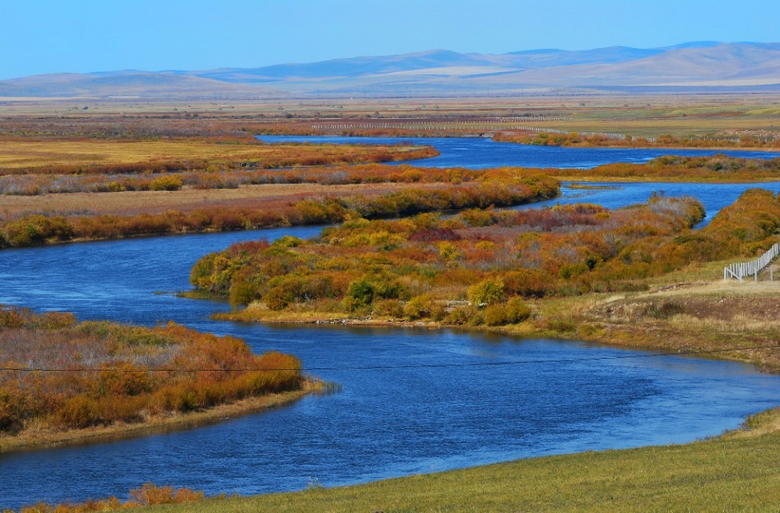
第1课 拓展与提升
请你向同学推荐一个旅行的地点，可以是风景优美的自然景观，也可以是有文化底蕴的人文景观。
请用数据从多个角度来介绍这个地点。

